Slide 1


SeatWise Campus
智能校园自习室预约管理平台
汇报队伍：大梦一瓜
Notes:
大家好，我们是“大梦一瓜”团队。今天非常荣幸能在这里向大家汇报我们的Java实践课程项目——SeatWise Campus。本次汇报将围绕项目概述、技术架构、已完成功能、技术亮点、测试结果、界面展示和未来计划几个方面展开。

Slide 2

目录
01 项目概述与团队介绍
04 系统核心功能演示
02 项目背景与目标
05 项目总结与展望
03 系统核心技术设计
CONTENTS
Notes:
本次汇报将分为五个部分。首先，我会介绍项目的整体情况和我们的团队。其次，阐述项目的背景以及我们设定的具体目标。第三部分，也是本次汇报的重点，将深入剖析我们系统的核心技术设计。第四部分，我们会通过实际的界面截图来演示系统的核心功能。最后，对整个项目进行总结并展望未来的发展方向。

Slide 3

PART 01
项目概述与团队介绍
Notes:
现在，让我们进入第一部分：项目概述与团队介绍。在这一部分，我们将了解这个项目的初衷，以及我们“大梦一瓜”团队是如何组织分工，共同完成这个项目的。

Slide 4
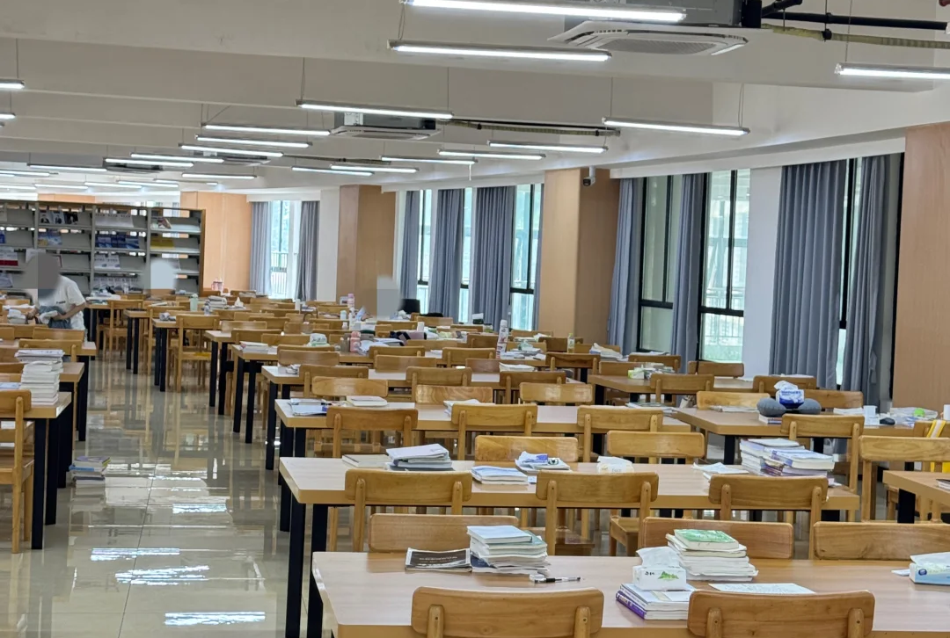
校园自习痛点
现存核心问题
自习室占座实景
❶ 信息不透明：座位状态模糊，学生盲目寻找浪费时间。
❷ 占座成风：物品霸座导致资源长期闲置，利用率低。
❸ 预约机制缺失：存在爽约或代占现象，规则形同虚设。
带来的不良影响
效率与公平失衡：管理员难以统计真实数据，资源无法优化；霸座行为损害了学生平等使用公共资源的权利，引发矛盾。
Notes:
我们都深有体会，在大学里找一个自习座位有多难。信息不透明、线下占座、预约机制缺失、管理效率低下以及由此引发的公平性问题，这些都是我们每天都能感受到的痛点。这些问题不仅浪费了学生的时间，也造成了公共资源的巨大浪费。这正是我们项目想要解决的核心问题。

Slide 5
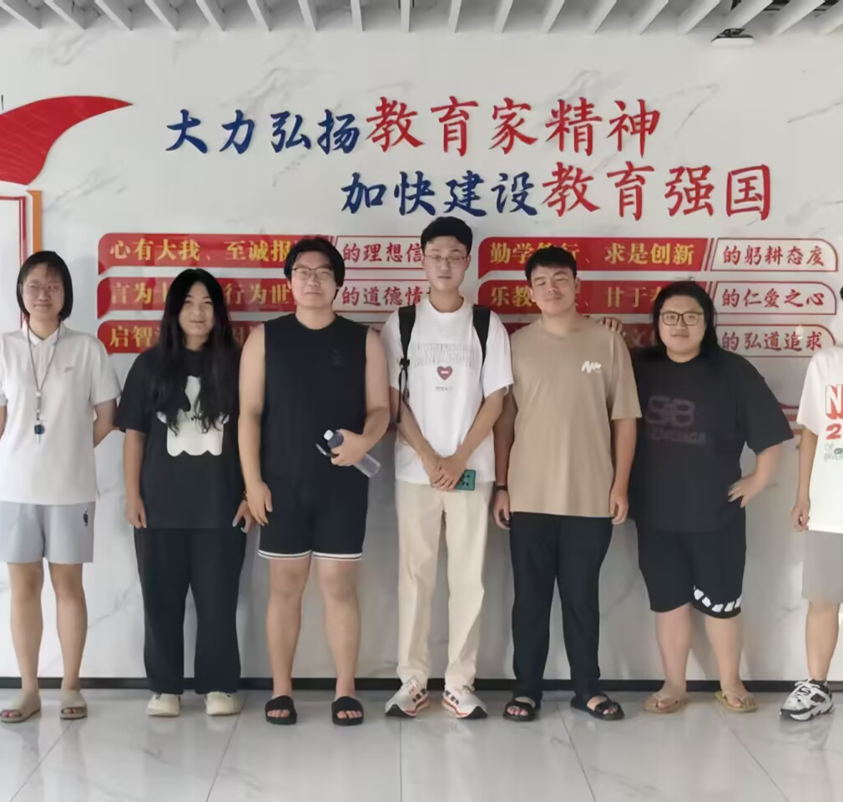
项目背景与目标：
针对高校自习座位资源分配不均、抢占难等痛点，我们打造了SeatWise Campus系统。通过实时座位状态监控与智能预约算法，保障资源分配公平性，提升自习室利用率，为师生提供高效、便捷的学习空间预约体验。
智能校园自习室预约平台
01 资源可视化 · 杜绝占位
实时同步自习室座位占用情况，线上一目了然，有效解决长期占位、虚假空置等问题，让座位流转更高效。
02 预约智能化 · 公平高效
支持提前预约与时段管理，采用公平的排队与随机分配机制，避免恶意囤座，保障每位同学的预约权益。
开发团队：大梦一瓜
课程实践：《Java程序设计实践》 技术栈：Java Spring Boot + MySQL + Vue.js 愿景：让校园学习资源触手可及，助力高效学业发展。
Notes:
我们的项目全称是“智能校园自习室预约管理平台”，代号“SeatWise Campus”。它的核心目标非常明确：就是要解决同学们在校园里找自习座位难的问题。我们希望通过技术手段，让座位信息更透明，预约过程更公平，从而提升整个校园公共资源的利用效率，为大家创造一个更好的学习环境。

Slide 6
成员分工
王子恒
主导核心代码开发，统筹项目整体进度与方向，把控质量与交付标准，保障项目稳步推进。
林俊豪
端到端的全面测试，覆盖功能、兼容与性能测试
林润宸
数据库设计及接口开发，保障系统稳定高效，地图API接入与测试，实现了校区楼栋定位功能和距离计算功能
吕宜家
执行前端测试，严格排查问题并闭环；PPT制作
谭嘉亮
后端测试；PPT制作
叶雨扬
移动端测试
莫岢毅
后端架构搭建与优化，负责核心业务逻辑实现，保障系统稳定高效。
Notes:
我们的团队“大梦一瓜”由7名成员组成，分工明确。王子恒同学担任项目总负责，统筹全局并参与核心代码开发。林润宸和莫岢毅同学是我们的主力开发人员。测试工作由林俊豪、吕宜家、谭嘉亮和叶雨扬四位同学共同完成，覆盖了从前端到后端再到移动端的全方位测试。同时，吕宜家与谭嘉亮同学也负责了本次汇报PPT和项目报告的撰写工作。正是大家的紧密协作，才保证了项目的顺利完成。

Slide 7
01
为学生提供
● 透明化查询 实时查看全校座位布局与占用实况，资源一目了然。
● 便捷化预约 智能网格选座，一键锁定心仪座位，告别排队烦恼。
● 公平化保障 超时未签到自动释放，爽约纳入黑名单，维护公平秩序。
02
为管理者赋能
● 全局监控看板 可视化大屏实时展示座位状态，异常情况即时预警。
● 数据智能洞察 多维度统计座位利用率与高峰时段，辅助资源优化。
● 高效运维管理 便捷维护自习室配置，灵活管理用户权限与黑名单。
Notes:
针对这些痛点，我们提出了SeatWise Campus解决方案。它为学生提供了透明的查询、便捷的预约和公平的保障。对于管理者，我们提供了全局监控、数据洞察和高效的管理工具。我们的目标是利用技术，让自习资源的分配变得更智能、更高效、更公平。

Slide 8
PART
02
项目架构与技术栈
Notes:
现在，我们进入技术层面。第三部分将详细介绍我们系统的核心技术设计。这部分内容可能会比较深入，我们将重点解析如何保证预约的正确性和看板的实时性这两大技术难题。

Slide 9
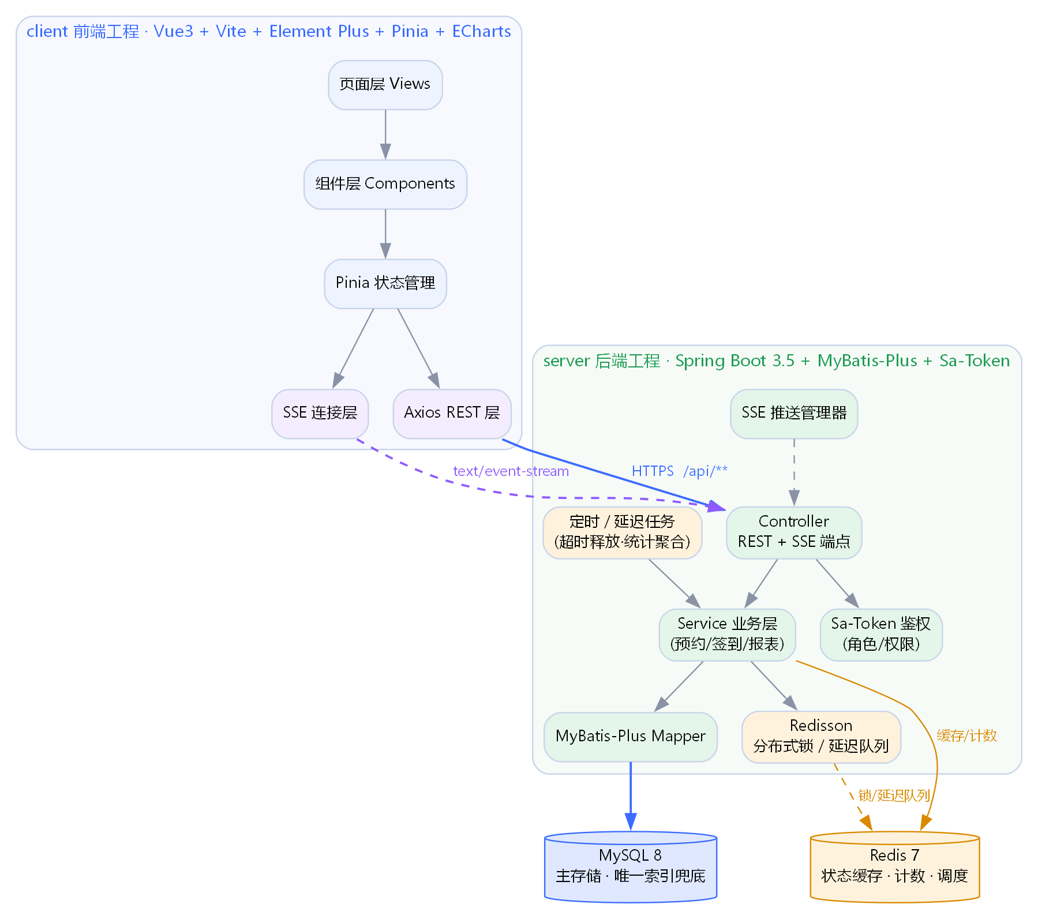
架构优势：通过分层设计实现业务逻辑与数据存储的解耦，利用Redis缓存热点数据减轻数据库压力，配合异步任务处理机制，保障系统在高并发场景下的稳定性与响应速度。
系统总体架构
▍架构设计理念：采用经典C/S分层架构，实现前后端彻底解耦，职责边界清晰，便于维护与扩展。
▍核心技术栈：
• 前端交互：Vue3 + Vite + Element Plus，轻量化高性能渲染
• 后端服务：Spring Boot 3.5 + MyBatis-Plus，高效处理业务逻辑
• 数据支撑：MySQL 8 持久化存储 + Redis 7 缓存加速与任务调度
Notes:
这是我们系统的总体架构图。我们采用了业界主流的前后端分离模式。前端使用Vue3框架构建用户界面，后端则基于Spring Boot框架提供RESTful API和实时通信服务。数据层面，我们使用MySQL作为核心数据库，确保数据的持久化和事务一致性；同时引入Redis，用于缓存热点数据和实现延迟任务，有效提升了系统性能。

Slide 10
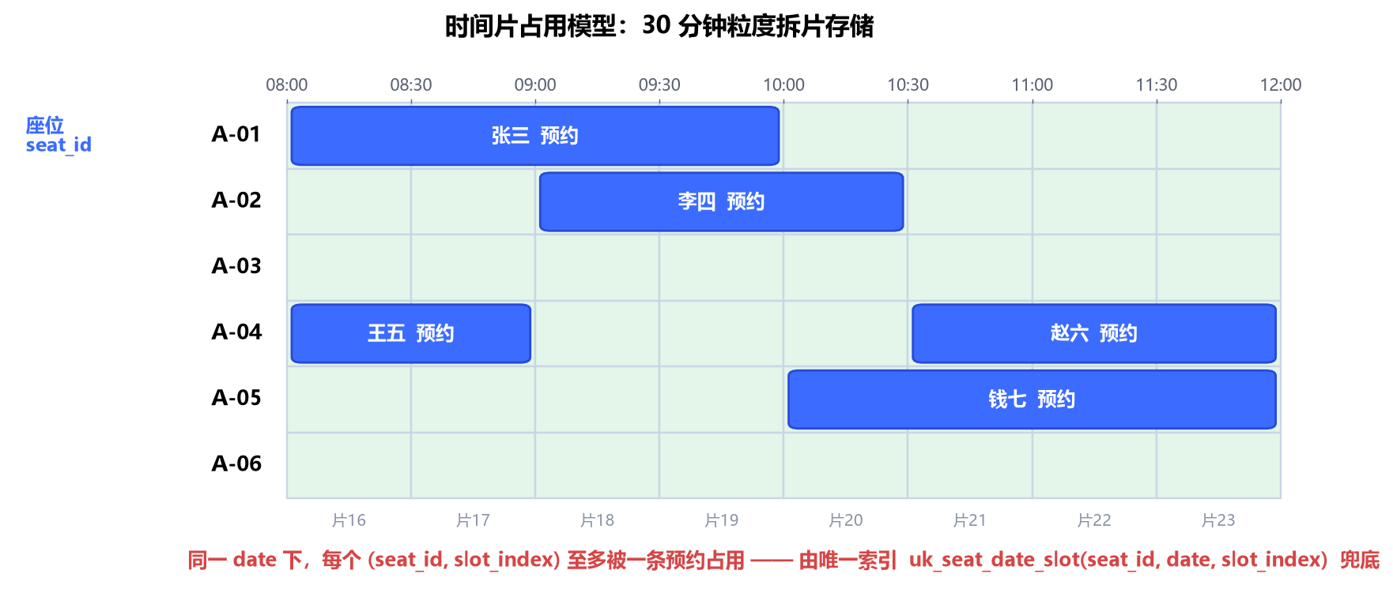
并发控制技术
可视化时间片占用示意
时间片模型设计
将单次预约按30分钟固定粒度拆解为独立“时间片”记录，把连续的时间占用转化为离散的资源单元，从业务逻辑层面实现对座位资源的精细化管控，避免时间段重叠导致的预约冲突。
数据库兜底保障
在数据库表中建立联合唯一索引(seat_id, date, slot_index)，利用数据库的强一致性约束，强制保证同一座位、同一天的同一时间片仅能存在一条记录，彻底杜绝高并发场景下的“超卖”与重复预约问题。
Notes:
并发预约是本系统最大的技术挑战。我们的核心解决方案是“时间片模型”。如图所示，我们将一天划分为多个30分钟的时间片。当用户预约一个时间段时，系统会为每个涉及的时间片创建一条记录。最关键的是，我们在数据库层面为这些记录设置了一个联合唯一索引，这意味着，任何并发操作都无法在同一个座位的同一时间片上创建两条记录。这个机制，从根本上杜绝了“超卖”现象。

Slide 11
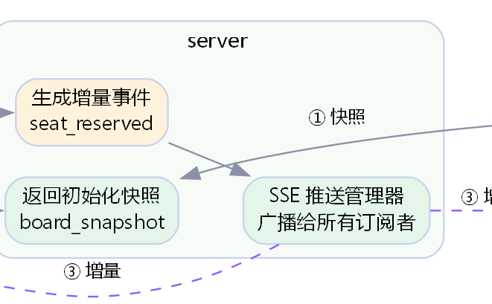
核心技术
实现策略：快照+增量
为解决多端秒级同步难题，系统采用“快照初始化 + 增量推送”混合架构。首次加载拉取全量状态保证数据一致性，后续通过增量更新大幅降低网络开销，实现极致实时性。
关键执行流程
1. 快照拉取：客户端首屏加载全量座位状态；2. SSE订阅：建立浏览器与服务端的单向持久长连接；3. 增量广播：状态变更时仅推送差异数据；4. 局部更新：客户端接收增量包并实时刷新视图。
Notes:
另一个技术难点是实现所有客户端的实时同步。我们采用了“快照+增量推送”的策略。当用户打开座位看板时，首先会获取一份当前座位状态的完整快照。之后，浏览器会与服务器建立一个SSE长连接。任何座位状态的变化，服务器都会通过这个连接，将一个极小的“增量更新包”推送给所有在线用户。这种方式极大地减少了网络传输量，实现了高效、实时的多端同步。

Slide 12

用户规则设计
预约公平性保障机制
超时释放
预约后开放15分钟签到窗口，依托Redisson延迟队列自动触发检查任务。若用户超时未签到，系统将即时释放座位，避免资源闲置，保障预约流转效率。
01
爽约惩罚
每次爽约将累计计数，当达到预设阈值时，系统自动将用户纳入黑名单，在指定周期内限制其预约权限，以硬性约束规范用户的履约行为。
02
积分激励
搭建积分奖惩体系，守约行为获得积分奖励，爽约则扣除对应积分。积分可用于排行榜展示与权益兑换，正向引导用户养成守信的预约习惯。
03
Notes:
为了保障预约的公平性，我们设计了一套自动化的保障机制。首先是“超时释放”，预约后15分钟内未签到，座位将自动释放给他人。其次是“爽约惩罚”，累计多次爽约会被系统自动加入黑名单，限制一段时间内的预约。同时，我们还引入了“积分激励”机制，奖励守约行为，引导用户养成良好习惯。

Slide 13
PART 03
功能界面展示
Notes:
理论说了很多，接下来让我们看看系统的实际样子。第四部分，我将通过一系列界面截图，向大家演示系统的核心功能。

Slide 14
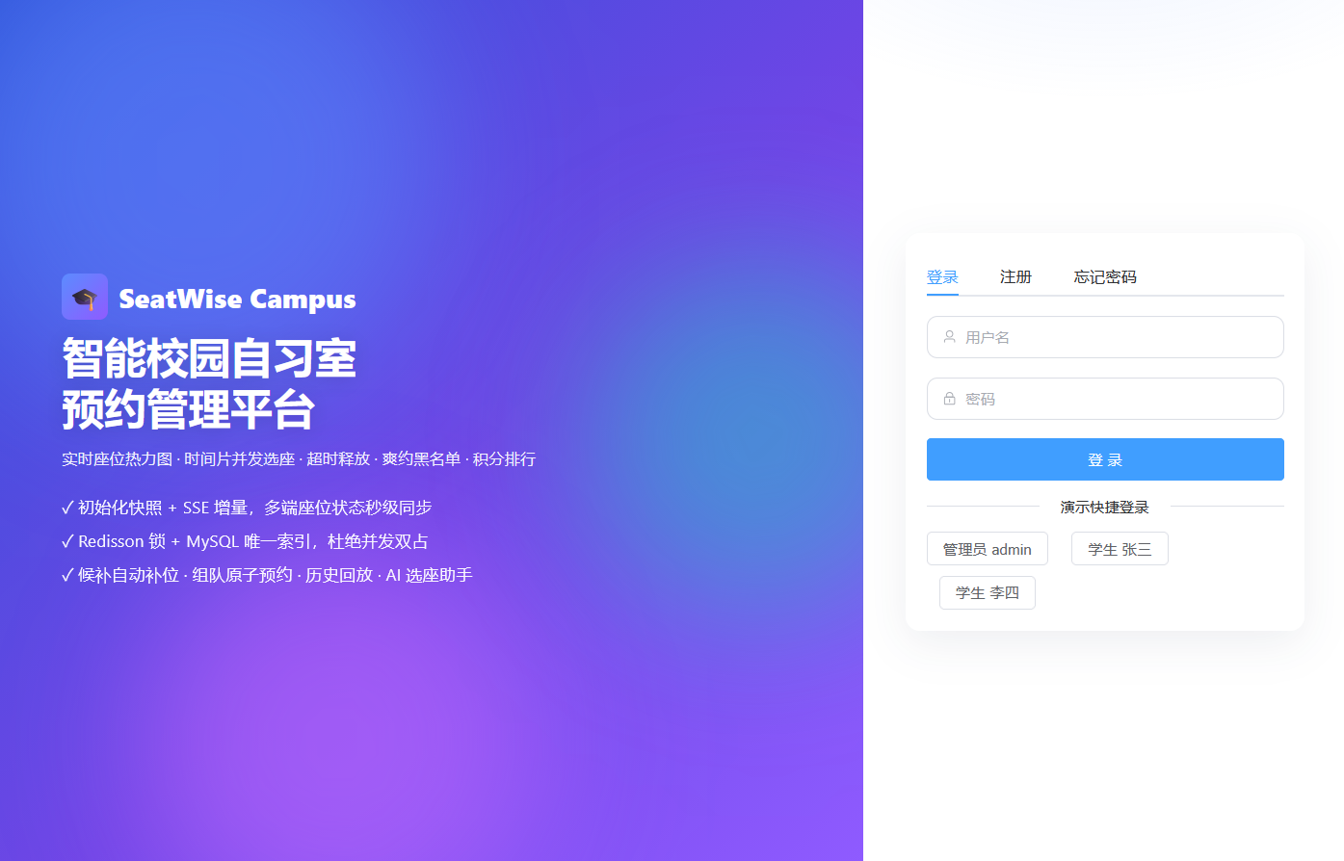
登录界面展示
身份登录：
支持学生与管理员双角色独立登录，权限配置清晰，保障平台安全与管理效率。
Notes:
这是用户端的主要界面。从登录、首页看板，到核心的预约流程，再到个人中心，我们力求提供简洁、直观、易用的用户体验。

Slide 15
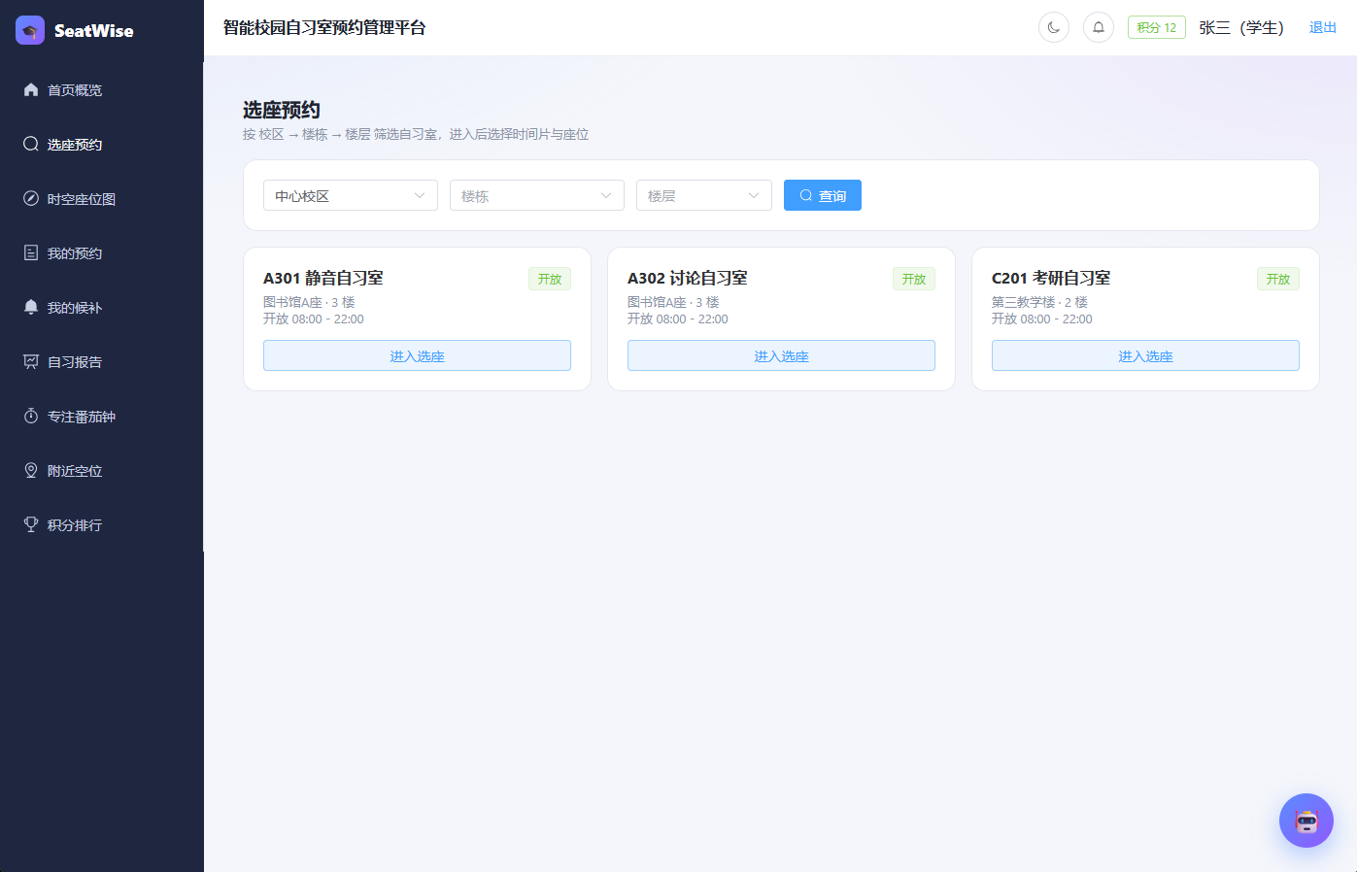
学生端界面展示
实时看板：首页以可视化图表呈现座位使用状态，空闲/占用一目了然，帮助用户快速决策。
Notes:
这是用户端的主要界面。从登录、首页看板，到核心的预约流程，再到个人中心，我们力求提供简洁、直观、易用的用户体验。

Slide 16
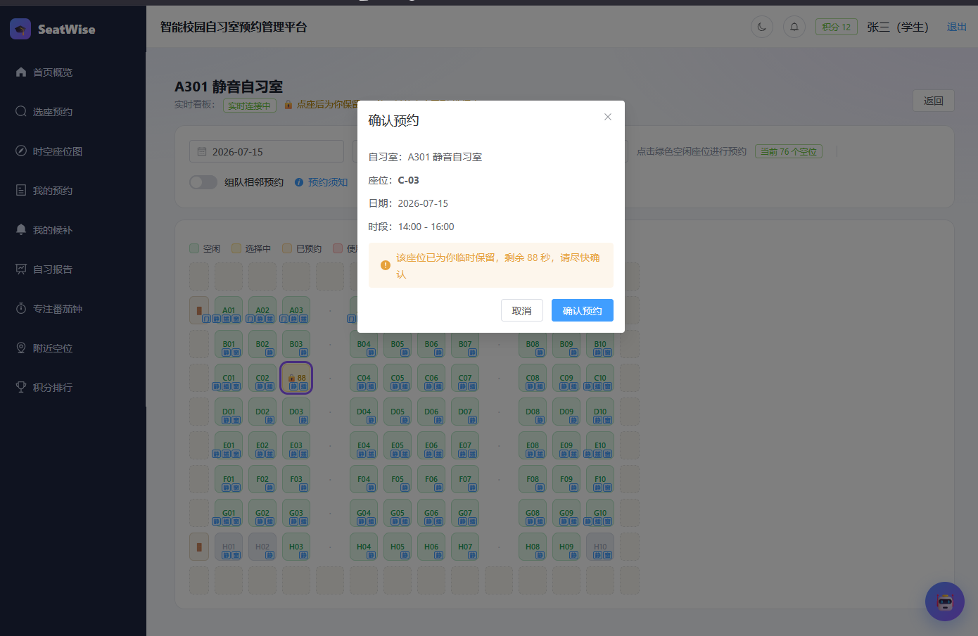
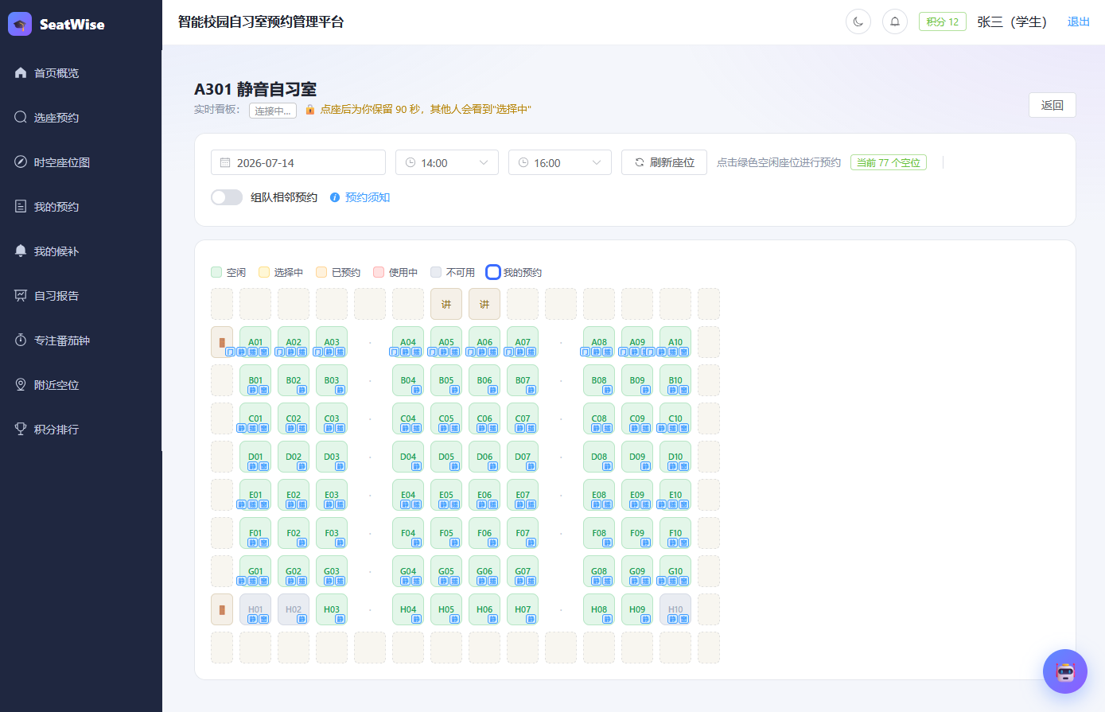
学生端·座位预约
智能选座：网格视图直观展示座位布局，支持按时间段精准预约，操作便捷高效。
Notes:
这是用户端的主要界面。从登录、首页看板，到核心的预约流程，再到个人中心，我们力求提供简洁、直观、易用的用户体验。

Slide 17
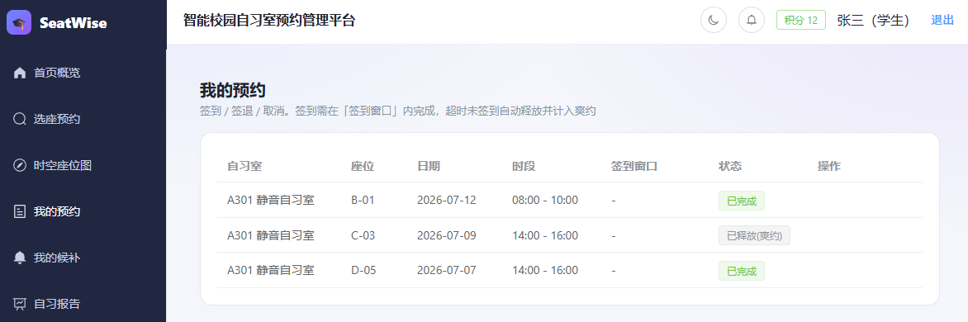
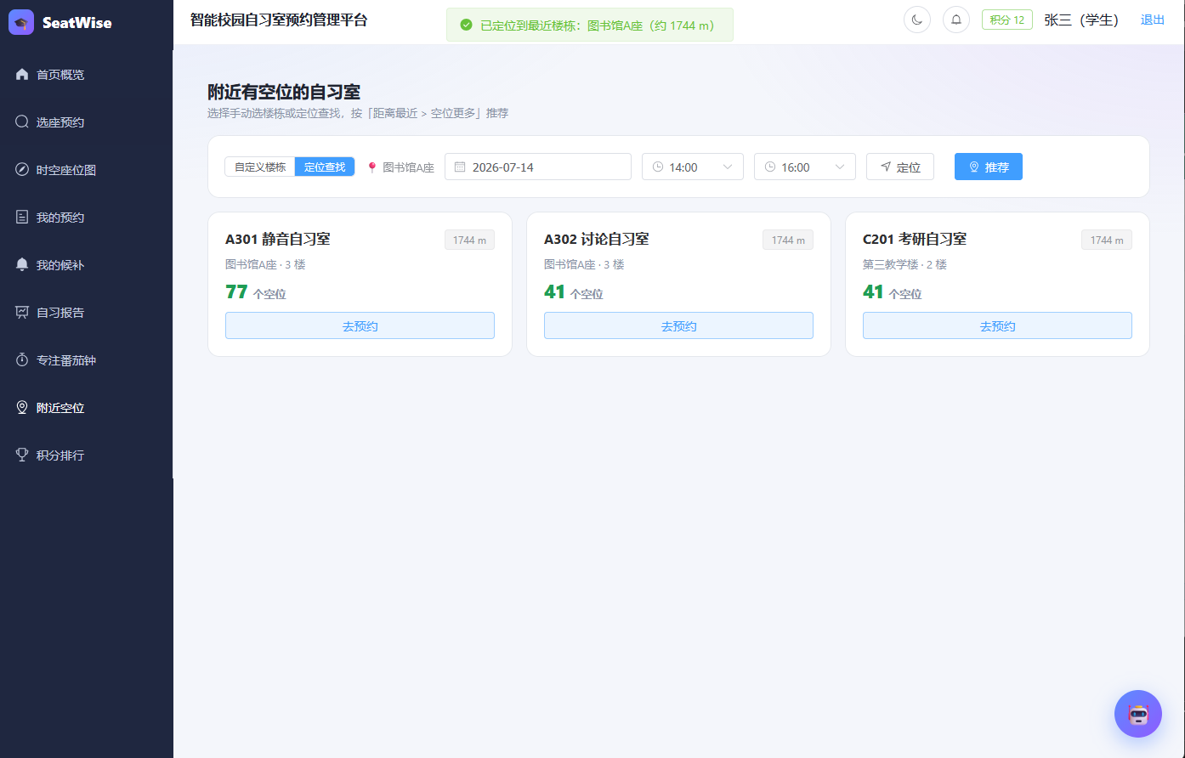
学生端·我的预约与附近空位推荐
Notes:
这是用户端的主要界面。从登录、首页看板，到核心的预约流程，再到个人中心，我们力求提供简洁、直观、易用的用户体验。

Slide 18
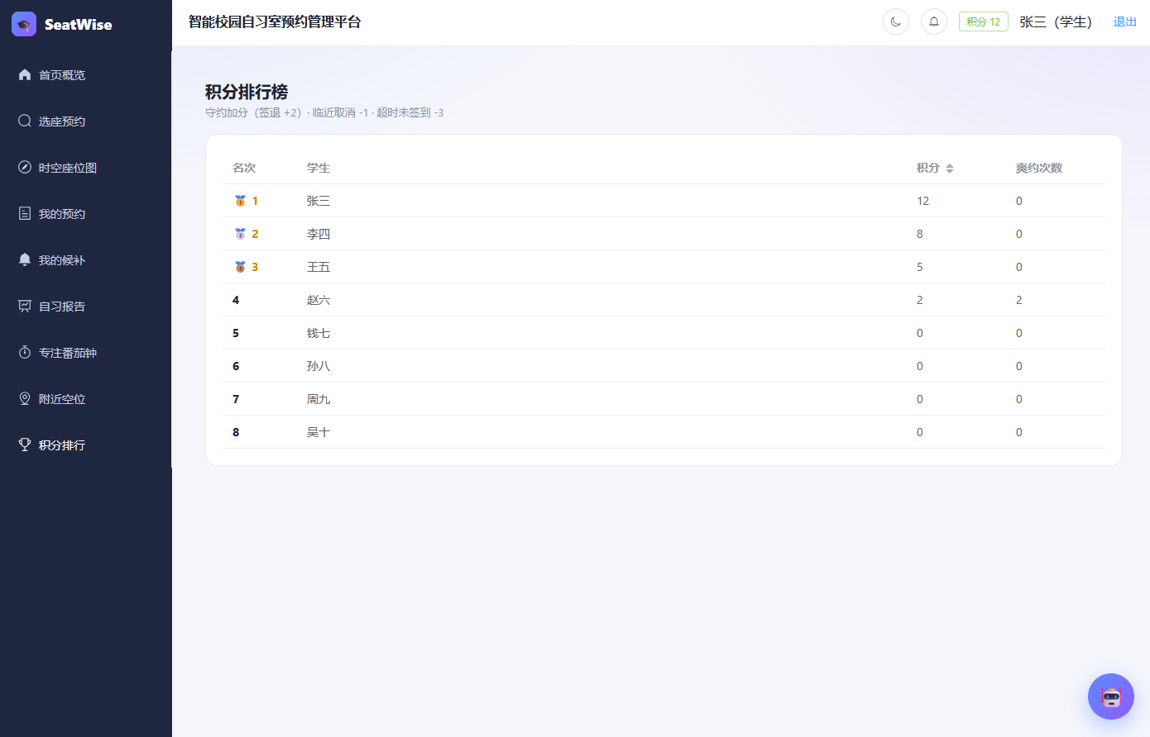
学生端·积分排行榜
Notes:
这是用户端的主要界面。从登录、首页看板，到核心的预约流程，再到个人中心，我们力求提供简洁、直观、易用的用户体验。

Slide 19
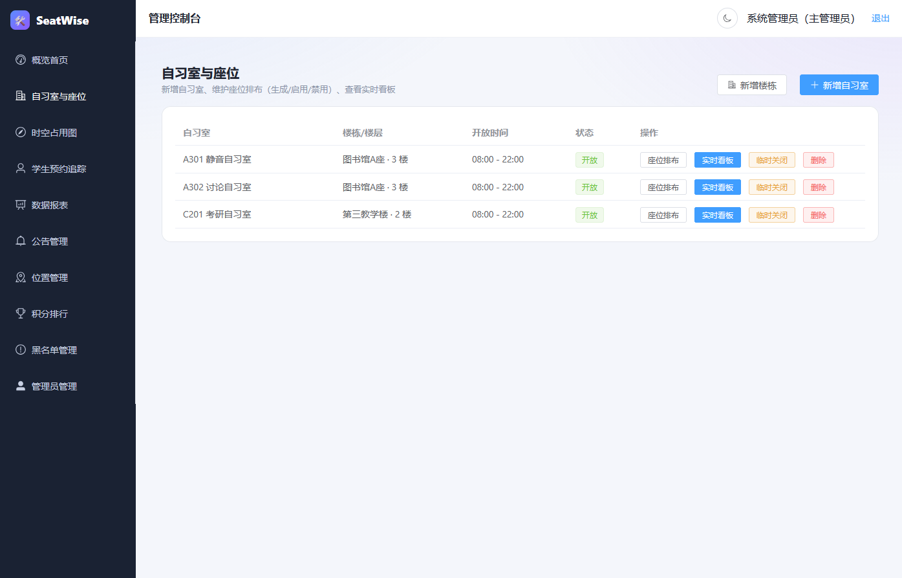
管理端界面展示
构建高效智能的后台管控中枢，集成全局监控、资源调配与开发协作三大核心能力。
通过可视化界面简化运维流程，助力运营决策与系统稳定运行。
Notes:
这是管理端的界面。管理员可以通过数据看板实时监控和分析数据，通过可视化工具高效管理资源。同时，我们也提供了清晰的API文档，方便前后端协作。

Slide 20
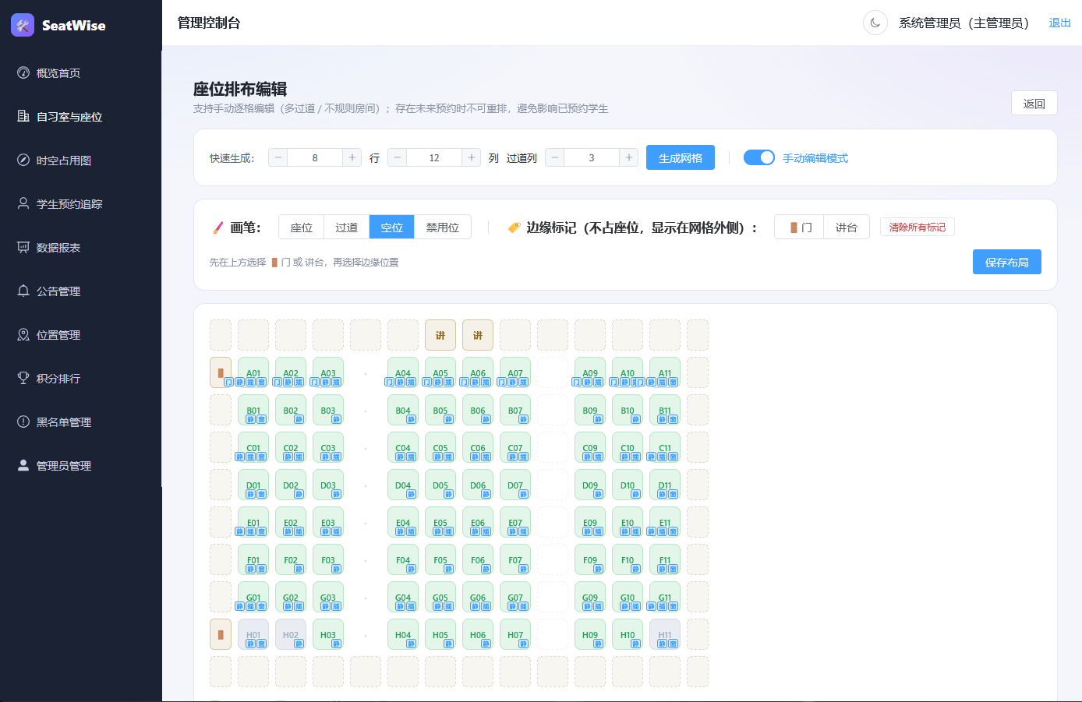
管理端·座位编辑
Notes:
这是管理端的界面。管理员可以通过数据看板实时监控和分析数据，通过可视化工具高效管理资源。同时，我们也提供了清晰的API文档，方便前后端协作。

Slide 21
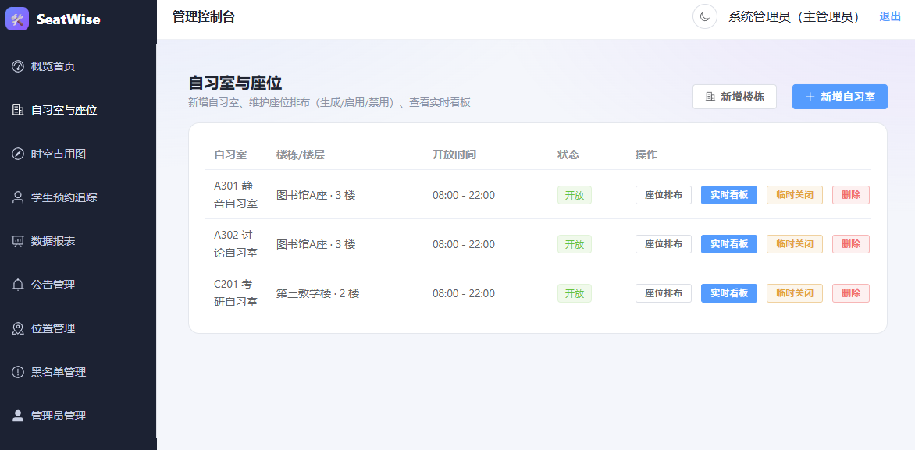
管理端·实时座位看板
数据看板：实时监控全局座位状态，自动生成多维度运营报表，为管理决策提供数据支撑。
Notes:
这是管理端的界面。管理员可以通过数据看板实时监控和分析数据，通过可视化工具高效管理资源。同时，我们也提供了清晰的API文档，方便前后端协作。

Slide 22
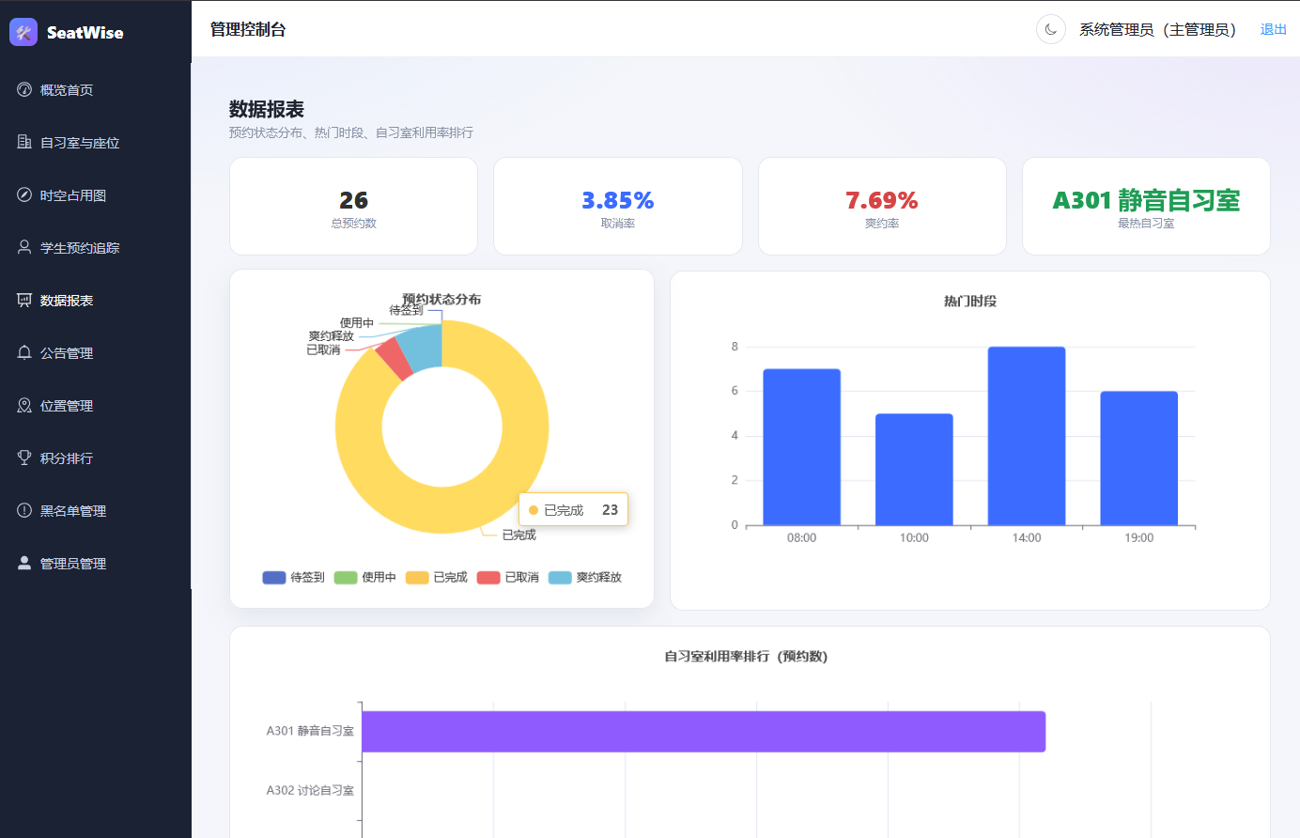
管理端·数据报表
数据看板：实时监控全局座位状态，自动生成多维度运营报表，为管理决策提供数据支撑。
预约状态分布 / 热门时段 / 利用率排行
Notes:
这是管理端的界面。管理员可以通过数据看板实时监控和分析数据，通过可视化工具高效管理资源。同时，我们也提供了清晰的API文档，方便前后端协作。

Slide 23
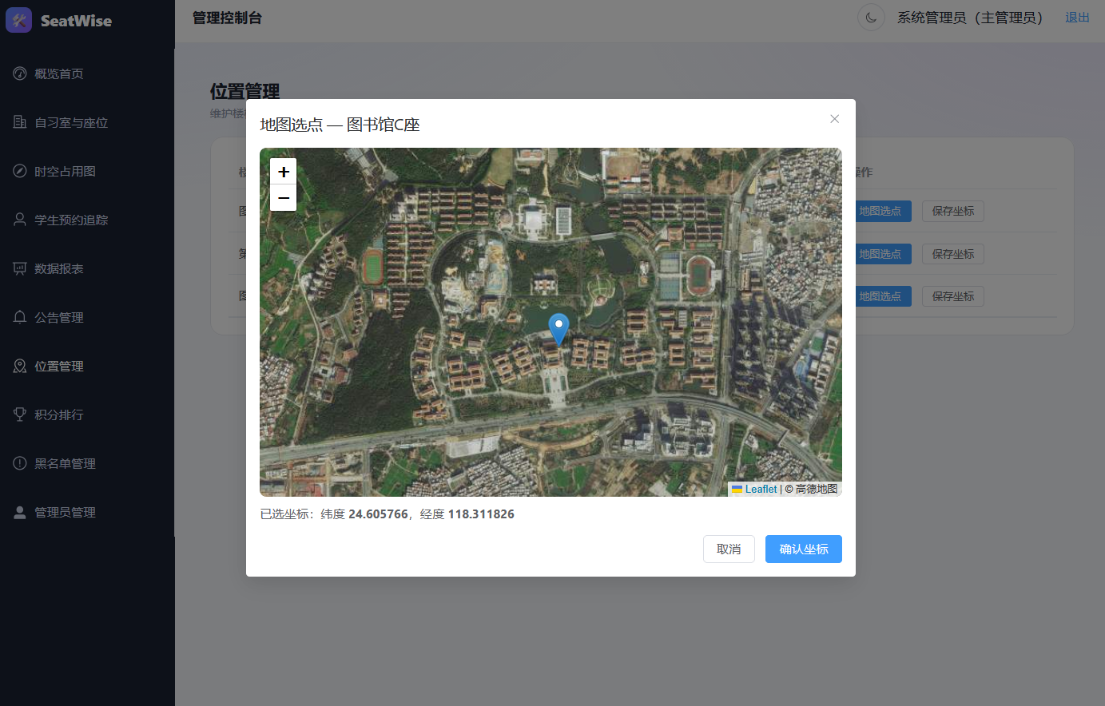
管理端·添加自习空间地图定位
接入地图API，添加新空间无需经纬度，直接地图选择
Notes:
这是管理端的界面。管理员可以通过数据看板实时监控和分析数据，通过可视化工具高效管理资源。同时，我们也提供了清晰的API文档，方便前后端协作。

Slide 24
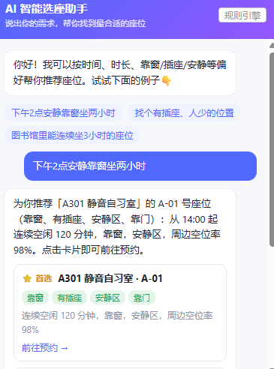
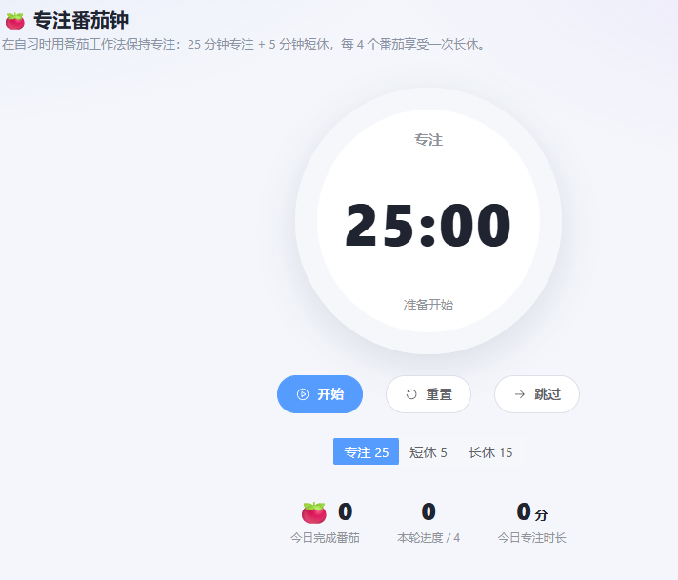
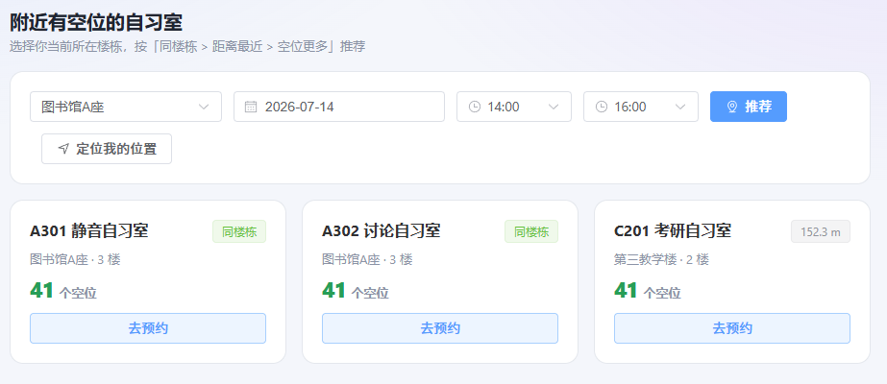
亮点集合
定位推荐
基于浏览器定位技术，系统自动检索并推荐距离最近且当前有空位的自习室，省去手动查找的繁琐，让座位查找更高效便捷。
专注番茄钟
AI选座助手
内置经典番茄工作法计时器，帮助学生建立规律的学习节奏，在自习时保持高度专注，同时清晰量化学习时长与专注成果。
集成智能AI选座助手，支持自然语言描述需求，精准匹配靠窗、安静等个性化偏好，提供可解释的智能座位推荐方案。
Notes:
除了核心功能，我们还开发了一些特色功能来提升用户体验。比如，系统可以利用浏览器定位，为学生推荐最近的空闲自习室。我们还内置了一个番茄钟，帮助大家保持专注。更进一步，我们集成了AI选座助手，你可以直接告诉它你的需求，比如想要一个靠窗的位置，它会为你智能推荐。

Slide 25
PART 04
测试与验证结果
Notes:
接下来，我们将进入第三部分，展示我们的测试与验证结果，以证明系统的稳定性和正确性。

Slide 26
自动化测试结果
冒烟测试 (13项)
覆盖登录、看板、预约等核心业务流程，共计13项测试用例全部通过，通过率100%，充分验证了系统基础功能的完整性与运行稳定性。
模拟8个用户端同时发起对同一座位的抢占请求，仅1个请求成功锁定，其余7个被系统正确拦截，高并发场景下数据一致性无异常。
并发抢座测试
SSE实时状态推送功能稳定，座位预约超时后自动释放逻辑正常，黑名单拦截机制触发无误，保障资源调度的实时性与准确性。
实时推送与超时释放
Notes:
我们对核心功能进行了全面的自动化测试。所有13项冒烟测试全部通过。我们重点测试了并发抢座、实时推送和超时释放等关键场景，结果都符合预期。这些测试结果有力地证明了我们系统的稳定性和正确性。

Slide 27
PART 05
项目总结
Notes:
最后，让我们对整个项目进行一个简要的总结，并展望一下未来的发展方向。

Slide 28
项目成果总结
◆ 技术突破：实现“时间片+数据库唯一索引”并发控制，结合SSE机制达成状态实时同步，筑牢系统性能底座。
◆ 功能闭环：完成全流程MVP功能开发，覆盖自习室预约、时段管理、状态监控等核心场景，满足基础运营需求。
◆ 工程落地：基于Docker Compose实现环境一键编排部署，降低演示与生产环境的搭建成本与复杂度。
Notes:
回顾整个项目，我们成功地构建了一个功能完整、技术扎实的自习室预约平台。我们创新性地解决了并发预约和实时同步两大技术难题，并实现了一键部署。当然，项目仍有很大的扩展空间。未来，我们希望能加入满座候补、组队预约等更贴心的功能，并进一步探索AI在学习场景中的应用，让这个平台变得更智能、更强大。

Slide 29

谢谢大家
Thank you for your listening!
Notes:
我的汇报到此结束。感谢各位老师和同学的聆听，也欢迎大家提出宝贵的意见和建议。谢谢！

